Slide 1
Опасные условия перевозки свойства опасных грузов класса 7
Лекция 5.2 часть 2

Slide 2
Организация перевозок радиационных грузов
Для постоянной перевозки радиационных упаковок в любом сочетании могут быть использованы специально оборудованные вагоны, принадлежащие грузоотправителям или грузополучателям.
«Снимаемое» радиоактивное загрязнение — радиоактивное загрязнение, слабо связанное с поверхностью и определяемое методом «мазков». «Снимаемое» радиоактивное загрязнение вагонов, контейнеров и наружных поверхностей радиационных упаковок не допускается.
Запрещается перевозка радиационных упаковок, а также групп упаковок любой категории, сумма транспортных индексов которых превышает 50, мелкими отправками, в универсальных контейнерах, грузобагажом и в прямом международном сообщении.
Предъявление к перевозке радиационных упаковок с коротко­живущими нуклидами (период полураспада до 15 сут.) и упаковок, требующих соблюдения определенного температурного режима, грузовыми поездами не допускается. Перевозка таких упаковок может осуществляться только пассажирскими поездами.

Slide 3
Мелкими отправками принимаются радиационные упаковки массой не более 500 кг в одном месте (упаковки массой свыше 500 кг в одном месте принимаются только по согласованию с начальниками станции отправления и назначения), при перевозке в транспортных пакетах масса транспортных пакетов не должна превышать 1 т.
Радиационные упаковки, направляемые в один адрес, грузоотправитель обязан отправлять в пакетированном виде с учетом требований, установленных правилами перевозок грузов в транспортных пакетах и ГОСТ 26663-85 «Пакеты транспортные. Формирование с применением средств пакетирования. Общие технические требования».
В сборном вагоне вместе с другими грузами разрешается перевозить транспортные упаковки I категории без ограничения, а II и III — в таком количестве, при котором сумма транспортных индексов не превышала бы 50.
Запрещается совместная перевозка в одном вагоне радиационных грузов с другими опасными грузами и непроявленными кино-, фото- и рентгеновскими пленками и пластинками.
В вагонах, загруженных только радиационным грузом, могут перевозиться упаковки любых транспортных категорий при условии, что сумма транспортных индексов не превышает 50.

Slide 4
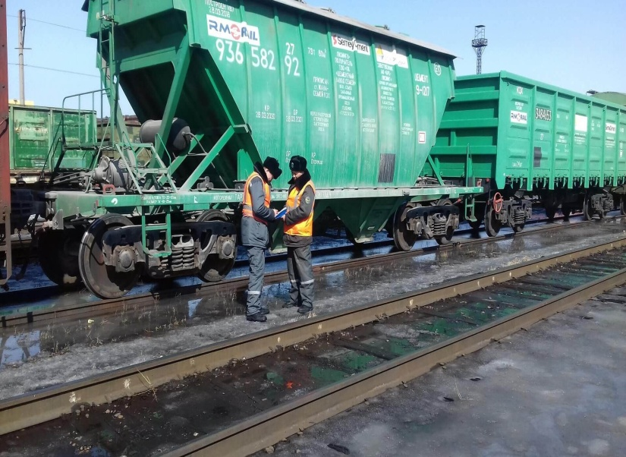
Необходимость сопровождения грузов специалистом до пункта назначения в этом случае определяется отправителем.
При приеме радиационных упаковок железная дорога может произвести контрольную дозиметрическую проверку и при обнаружении несоответствия полученных результатов с данными сопроводительных документов имеет право отказать в приеме их к перевозке.
Выявленные нарушения оформляются актами общей формы. Копии актов направляются в местные и ведомственные органы санитарного надзора, а также грузоотправителю.
Радиационные упаковки при перевозке и хранении должны быть установлены в положение, соответствующее манипуляционным знакам, предусмотренным на таре. Для обеспечения устойчивости они должны быть надежно закреплены грузоотправителем внутри вагона или контейнера.

Slide 5
Перевозка возвратной тары из-под радиоактивных веществ
Порожние транспортные упаковочные комплекты из-под радиоактивных веществ должны быть очищены и не иметь «снимаемого» загрязнения радиоактивными веществами на наружных поверхностях. Общее радиоактивное загрязнение должно быть при этом в пределах значений, при котором сумма транспортных индексов не превышала бы 50.
Перевозка их осуществляется на общих основаниях без ограничения.
Внутри защитного контейнера не должно быть материалов, загрязненных радиоактивными веществами (вскрытых ампул или пеналов, ваты и т.п.), а мощность эквивалентной дозы излучения на расстоянии 0,1 м от наружной поверхности контейнера не должна превышать 1 мЗв/ч (0,1 мбэр/ч).
Контейнер должен быть закрыт, опломбирован грузоотправителем и помещен в наружную упаковку без знаков радиационной опасности.
Отправитель порожней тары в накладной в графе «Наименование груза» указывает «Тара из-под радиоактивного вещества очищена и безопасна». Кроме того, он обязан приложить к накладной сертификат по форме, установленной «Правилами безопасности при транспортировании радиоактивных веществ» (ПБТРВ-73).

Slide 6
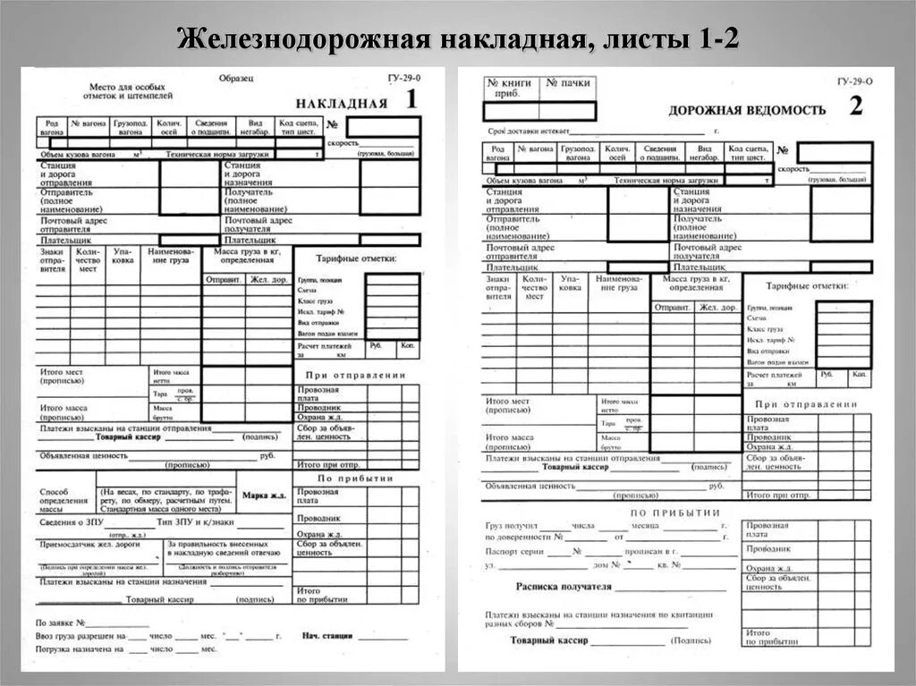
Особенности оформления перевозочных документов.
Отметки в натурном листе
В накладной в графе «Наименование груза» отправитель должен указать «Радиоактивное вещество», название радиоактивного вещества, транспортную категорию упаковки, транспортный индекс и активность вещества в бекерелях (кюри).
В верхней части накладной отправитель обязан поставить красный штемпель «Радиоактивно» и, если радиационный груз обладает другими видами опасности, штемпеля о дополнительных видах опасности. Эти штемпеля работники станции переносят в вагонный лист.
О наличии в составе поезда вагонов с радиационными упаковками в натурном листе делается отметка «Радиоактивно».

Slide 7
Порядок приема, погрузки, выгрузки РМ на станциях
Радиационные грузы завозятся:
на железнодорожную станцию, где имеются специальные склады для хранения радиационных упаковок, за 24 ч до отправления;
на железнодорожные станции, где радиационные упаковки хранятся на общих складах, за 6 ч до отправления в дневное время и за 12 ч при отправлении с 9 до 11ч следующего дня (по местному времени).
Погрузка, выгрузка упаковок III транспортной категории 4-й группы опасности, перевозимых на условиях «исключительного использования», производится только погрузочно-разгрузочными механизмами и только силами грузовладельцев.
Радиационные упаковки размещаются и экранируются грузоотправителем так, чтобы мощность эквивалентной дозы излучения в любой точке внешней поверхности вагона и контейнера не превышала 2 мЗв/ч (200 мбэр/ч), а на расстоянии 2 м от этой поверхности — 0,1 мЗв/ч (10 мбэр/ч).
Вагоны, полностью загруженные радиационными упаковками, не должны находиться в составе поезда рядом с пассажирскими вагонами, с грузовыми вагонами с людьми, с вагонами, имеющими тормозную площадку или загруженными опасными грузами, в том числе ядовитыми или взрывоопасными.

Slide 8
Грузоотправитель обязан в день сдачи груза к перевозке сообщить грузополучателю телеграфом об отправленных в его адрес радиационных упаковках следующие сведения: наименование груза, количество мест, массу радиационных упаковок, дату отправления, номер отправки и вагона (контейнера).
Грузополучатель обязан следить за поступлением отправленных в его адрес радиационных упаковок и в случае их неприбытия в установленный срок предъявляет к железной дороге требования о розыске и доставке радиационных упаковок по назначению.
Железнодорожная станция назначения должна сообщить о случившемся органам внутренних дел и санитарного надзора на транспорте, грузоотправителю и обеспечить розыск радиационных упаковок по заявлению грузополучателя с представлением документов согласно правилам перевозок грузов; при отсутствии у грузополучателя указанных документов — по телеграмме грузоотправителя.

Slide 9
Железнодорожная станция назначения по прибытии радиационных упаковок должна в соответствии с действующими правилами перевозок грузов немедленно уведомить получателя. Последний обязан в течение 12 ч с момента прибытия вывезти их со станции независимо от состояния упаковки. При несвоевременном получении грузополучателем радиационных упаковок в пунктах назначения и задержке их вывоза железная дорога должна обратиться в органы внутренних дел на транспорте для принятия мер по принудительному вывозу этих упаковок.
Если грузополучателя, указанного в накладной, не окажется в пункте назначения, то грузоотправитель в течение одних суток после получения от железной дороги соответствующего уведомления обязан решить вопрос о передаче (переадресовке) груза другому потребителю.
В случае обнаружения нарушения пломбы или повреждения радиационной упаковки составляется акт обшей формы (ГУ-23ВЦ) без вскрытия упаковки и проверки ее содержимого и немедленно извещается грузоотправитель, санэпидстанция отделения дороги и местные органы санитарного надзора и Министерства внутренних дел. Вскрывают и проверяют упаковки в таких случаях только у получателя.

Slide 10
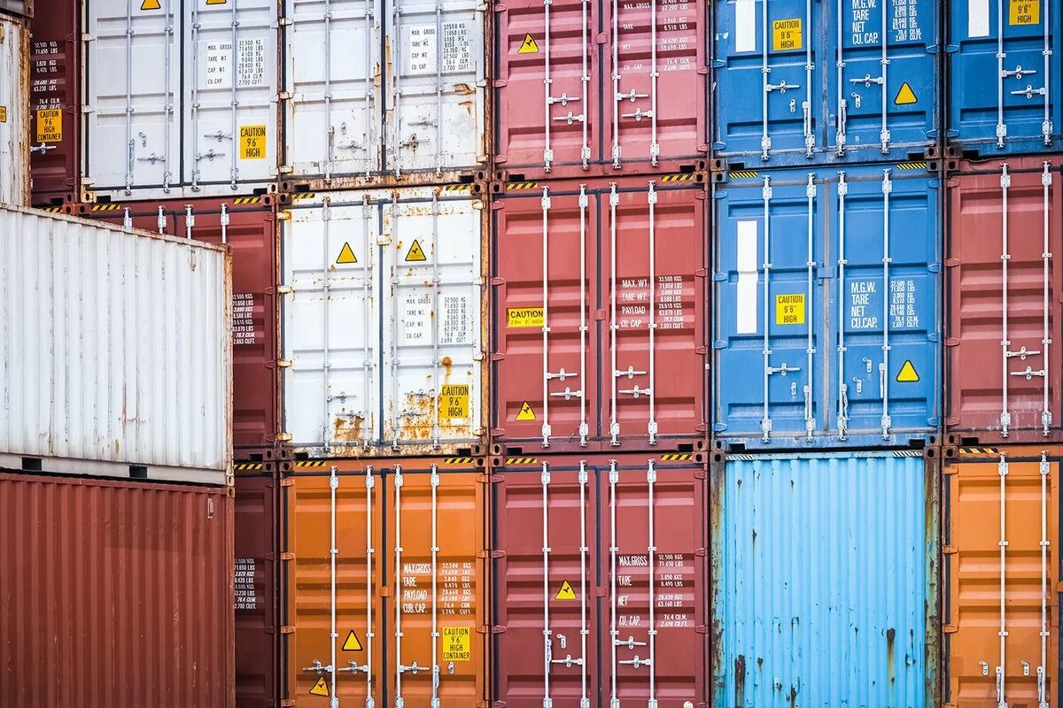
Условия временного хранения радиационных грузов на станции
На железнодорожных станциях, постоянно принимающих и отправляющих радиационные грузы, а также осуществляющих их временное хранение, должны быть выделены и огорожены специальные места площадью не менее 10 кв. м на складах общего пользования. Ограждение выделенного места должно быть выполнено из кирпича или бетона и иметь высоту не менее 2 м. На стену наносится знак радиационной опасности.
Доступ посторонних лиц на эту часть склада запрещается.

Slide 11
Место хранения радиационных грузов выбирается комиссией в составе главного инженера Дорожного центра организации работы железнодорожных станций (председатель комиссии), начальника отдела грузовой и коммерческой работы, начальника железнодорожной станции, представителей: дорожного транспортно-экспедиционного предприятия, производственного участка или механизированной дистанции погрузочно-разгрузочных работ, пожарной охраны дороги, Дорожной санитарно-эпидемиологической станции (ДорСЭС), Государственного пожарного надзора и органов внутренних дел на транспорте.
Отведенные места должны быть оборудованы в соответствии с «Нормами радиационной безопасности» (НРБ-76) и «Основными санитарными правилами работы с радиоактивными веществами и другими источниками ионизирующих излучений» (ОСП-72/80).
Комиссия составляет акт приемки, в котором указываются условия хранения радиационных грузов, характер работ, которые разрешается проводить на территории склада с радиоактивными веществами. На основании акта приемки ДорСЭС оформляет санитарный паспорт, являющийся разрешением на право хранения радиационных грузов, сроком на три года. Копия санитарного паспорта направляется для регистрации в органы внутренних дел.

Slide 12
Радиационные упаковки I, II и III транспортных категорий допускается временно хранить на складах вместе с другими грузами при соблюдении следующих условий:
— радиационные упаковки одновременно могут храниться в таком количестве, при котором сумма транспортных индексов не превышает 50;
— места для хранения радиационных упаковок должны быть расположены на расстоянии, указанном в приложении 18 к «Правилам перевозок опасных грузов по железным дорогам», от грузов с непроявленными кино-, фото- и рентгеновскими пленками и пластинками, а также от багажа;
— доза излучения на наружных поверхностях склада, где хранятся радиационные упаковки, не должна превышать 3 мкЗв/ч (0,3 мбэр/ч).
Мощность эквивалентной дозы за пределами станции не должна превышать фона данной местности более чем на 0,3 мкЗв/ч (0,03 мбэр/ч).
Мощность дозы излучения контролируют работники ДорСЭС.
На железнодорожных станциях, эпизодически принимающих и отправляющих радиационные грузы, временное хранение последних допускается на общих складах при соблюдении указанных требований.
Упаковки III транспортной категории (4-я группа опасности), транспортируемые на условиях «исключительного использования», хранить на территории железнодорожной станции запрещается.
Для обеспечения контроля за продолжительностью и условиями хранения радиационных грузов необходимо вести отдельную книгу выгрузки (форма ГУ-44).

Slide 13
10.Радиометрическая проверка выгруженных вагонов и дезактивация
После выгрузки вагона или универсальных контейнеров, груженных только радиационными грузами, грузополучатель обязан произвести радиометрическую проверку вагонов и контейнеров (не должно быть «снимаемого» загрязнения радиоактивными веществами) и снять знаки радиационной опасности. В случае обнаружения загрязнения, превышающего допускаемые уровни, должна быть произведена дезактивация.
Об отсутствии «снимаемого» загрязнения на вагонах и контейнерах грузополучатель должен выдать железнодорожной станции справку. До момента выдачи справки вагоны остаются на простое у грузополучателя.
Дезактивация вагонов выполняется силами и средствами грузополучателя под контролем представителей линейных органов санитарного надзора на железнодорожном транспорте. Расходы, связанные с дезактивацией вагонов и их простоем по этой причине, предъявляются в установленном порядке организации, по вине которой произошло загрязнение.

Slide 14
Спасибо за внимание!

